Slide 1
Qui định khi học tập online
Sách giáo khoa + vở ghi
Trong quá trình học:
- Tuân thủ hướng dẫn của giáo viên.
- Tắt mic khi học, cô gọi phát biểu thì bật mic.
- Gọi lần thứ hai không có phản hồi….
Mời ra khỏi lớp

Slide 2
PERIOD 3 RELATIVE CLAUSES

Slide 3
I. ĐỊNH NGHĨA:
• MĐQH hay còn gọi là MĐ tính từ, là một MĐ phụ được dùng để bổ sung ý nghĩa cho một N đứng trước nó.
Ex: The man who lives next door is very handsome.
(Người đàn ông sống cạnh nhà tôi rất đẹp trai.)
• MĐQH thường được bắt đầu bằng các ĐTQH or TTQH.
+ ĐTQH: who, whom, which, that, whose
+ TTQH: where, when, why

Slide 4
II. CÁC ĐẠI TỪ QUAN HỆ:
1.WHO: ĐTQH thay thế cho N chỉ người, đóng chức năng S trong câu. Theo sau Who phải là V
The man who met me at the airport gave me the money. 2.WHOM: ĐTQH thay thế cho N chỉ người, đóng chức năng O trong câu. Theo sau Whom phải là S +V.
Ex: The woman whom you saw yesterday is my aunt.

Slide 5
3.WHICH: ĐTQH thay thế cho N chỉ vật, đóng chức năng S or O trong câu. Vì vậy, sau Which có thể là V, S+V
Ex: The pencil which is in your pocket belongs to me.
The dress which I bought yesterday is very beautiful.
4.THAT: ĐTQH hệ thay thế cho cả người lẫn vật, đóng bất cứ chức năng nào và có thể thay thế cho cả who, whom, which.
Ex: This is the book that I like best.
My father is the person that I admire most.
5.WHOSE:ĐTQH thay thế cho N chỉ sự sở hữu của người hay vật. Sau Whose luôn là một N.Whose = of which
Ex: That is the man whose wallet was stolen.

Slide 6
III.CÁC TRẠNG TỪ QUAN HỆ
1.WHERE: TTQH thay thế cho N chỉ nơi chốn. Sau Where là Clause. Where = giới từ chỉ nơi chốn + which (in, on, at, from…)
Ex: I went back to the village where I was born.
Note: Pbiệt giữa Which và Where trong clause khi đều chỉ nchốn:
• Sau Where là clause(S+V)/ Sau Which là V. (Which + V)
2.WHEN: TTQH thay cho N chỉ thời gian.(time, day, year…)
Ex: I remember the day when I won the game.
3.WHY: TTQH thay thế cho N từ chỉ lý do or nguyên nhân, thường có “cause, reason, a reason or the reason”
Ex: She didn’t tell me the reason why she left me.

Slide 7
IV. Một số lưu ý trong mệnh đề quan hệ
1. Nếu trong mệnh đề quan hệ có giới từ thì giới từ có thể đặt trước hoặc sau mệnh đề quan hệ (chỉ áp dụng với whom và which.)
Ex: Mr. Brown is a nice teacher. We studied with him last year.
→ Mr. Brown, with whom we studied last year, is a nice teacher.
→ Mr. Brown, whom we studied with last year, is a nice teacher.
2. Có thể dùng which thay cho cả mệnh đề đứng trước.
Ex: She can’t come to my birthday party. That makes me sad.
→ She can’t come to my birthday party, which makes me sad.
3. Ở vị trí túc từ, whom có thể được thay bằng who.
Ex: I’d like to talk to the man whom / who I met at your birthday party.
4. Trong mệnh đề quan hệ xác định , chúng ta có thể bỏ các đại từ quan hệ làm túc từ:whom, which.
Ex: The girl you met yesterday is my close friend. The book you lent me was very interesting.
5. Các cụm từ chỉ số lượng some of, both of, all of, neither of, many of, none of … có thể được dùng trước whom, which và whose.
Ex: I have two sisters, both of whom are students. She tried on three dresses, none of
which fitted he

Slide 8
V.CÁC LOẠI MỆNH ĐỀ QUAN HỆ
1.MĐQH xác định (Defining relatives):Là MĐQH dùng cho N Chưa xác định. Đây là MĐQH cần thiết vì N phtrước chưa xđịnh, khcó câu sẽ kh rõ nghĩa.
The man who met me at the airport gave me the money.
2.MĐQH không xác định (Non-defining relatives): là MĐQH dùng cho N Đã xđịnh. Đây là MĐQH kh cthiết vì N phía trước đã xđịnh, kh có câu vẫn rõ nghĩa. MĐ này được ngăn cách bởi dấu phẩy.• MĐ này kh đc dùngThat”

Slide 9
PRACTICE
Ex1 : Quizzes
Ex2 : Combine the sentences

Slide 10
PLAY A GAME !!!
Các em truy cập vào website joinmyquiz.com
Sau đó, ấn vào Join a game bên góc phải phía trên màn hình.
Nhập mã số (game code) trên màn hình của cô.
Khi cô ra hiệu lệnh Start, chúng ta bắt đầu chơi nhé!
https://quizizz.com/admin/quiz/5e8fd5f2be2168001b75a92a/relative-

Slide 11
CÁCH NỐI 2 CÂU SỬ DỤNG ĐTQH
Bước 1: xác định danh từ thay thế 2 câu, xác định mệnh đề chính và mệnh đề quan hệ.
Bước 2: Chép từ đầu đến hết phần thay thế mệnh đề chính+ ĐTQH+ phần còn lại ( trừ từ thay thế) + phần còn lại của câu chính. ( nếu có).
Ví dụ: I love the boy. He is standing over there.
=> I love the boy who is standing over there.

Slide 12
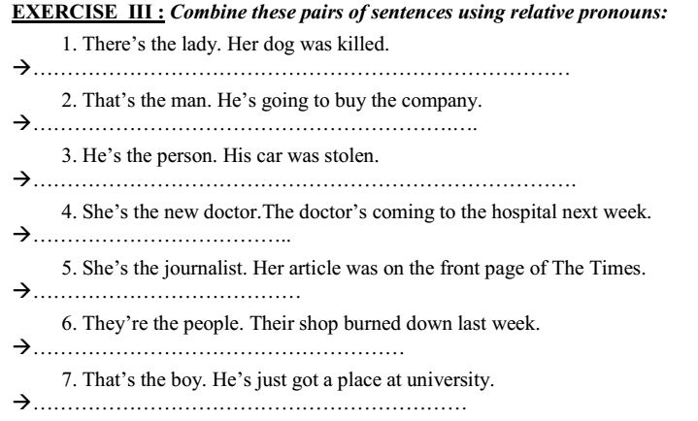

Slide 13
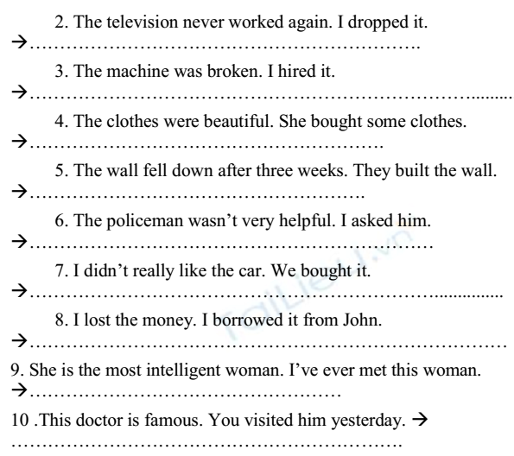

Slide 14
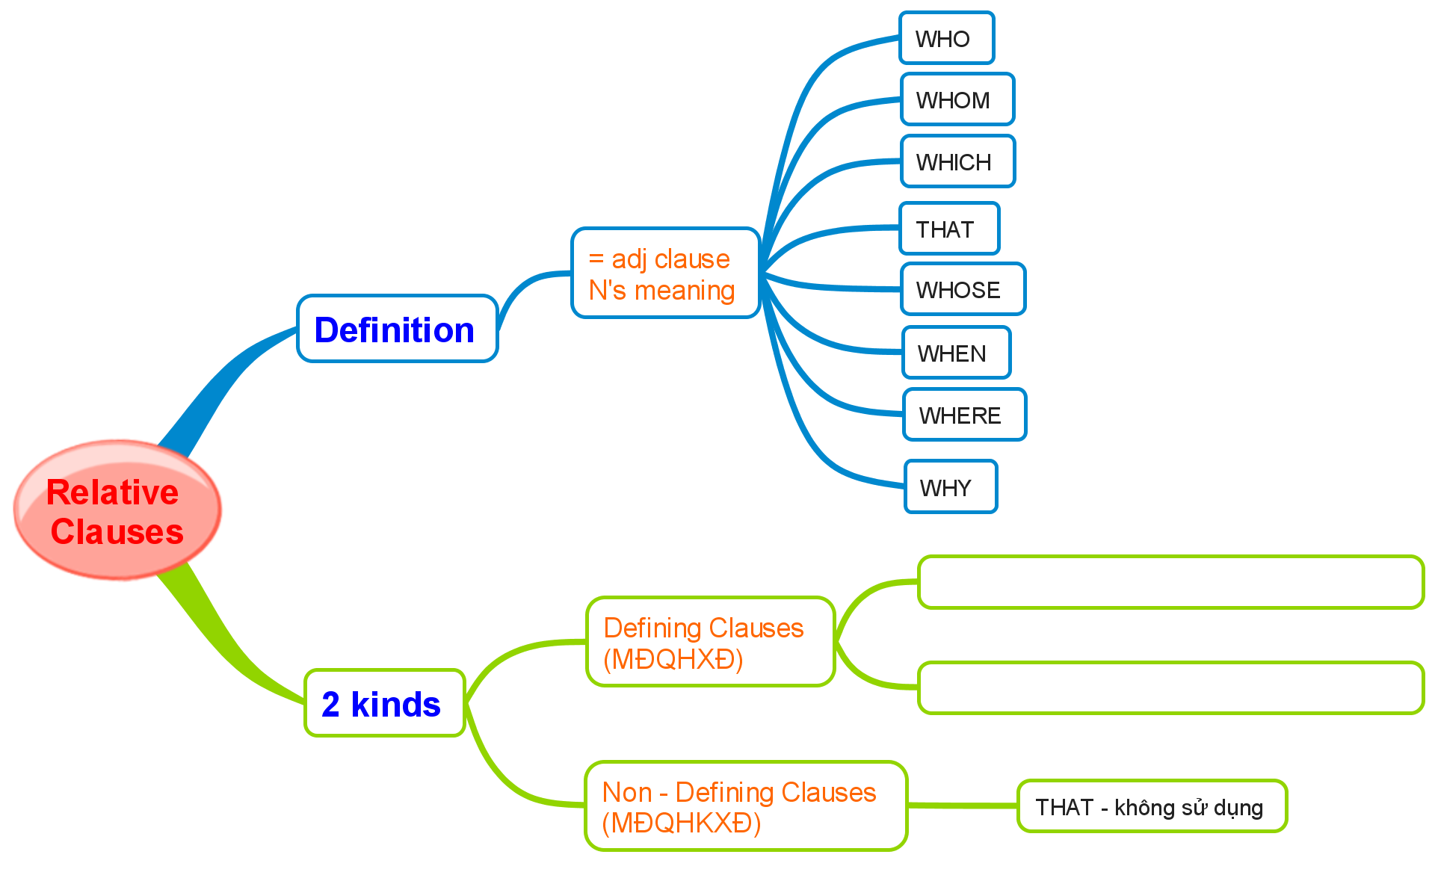
MIND MAP RELATIVE CLAUSES

Slide 15
HOMEWORK
1. Learn by heart the theory of relative clause.
2. do again exercises in Quiz.

